Slide 1

Světová silniční asociace PIARC
Ing. Václav Neuvirt, CSc.
Předseda Českého Národního Komitétu PIARC

Slide 2

Trochu historie
Světová silniční asociace byla založena v roce 1909 po prvním mezinárodním silničním kongresu konaném v roce 1908 v Paříži jako neziskové a nepolitické sdružení s cílem organizovat výměnu zkušeností v oblastech souvisejících s problematikou silnic a silniční dopravy.
2
Světová silniční asociace PIARC

Slide 3

INTERNATIONAL ROAD CONGRESSES
Vývoj názvu asociace
Stálé mezinárodní sdružení silničních kongresů (anglická verze názvu: Permanent International Association of Road Congresses [PIARC], resp. francouzská verze názvu: Association Internationale Permanente des Congrès de la Route [AIPCR]).
Tyto názvy byly užívány až do roku 2007. XXIII. Světový silniční kongres konaný v Paříži rozhodl o změně názvu – francouzská verze (Association Mondiale de la Route-AIPCR) a anglická (World Road Association-PIARC) s tím, že poslání asociace zůstává beze změny.
3
Světová silniční asociace PIARC

Slide 4
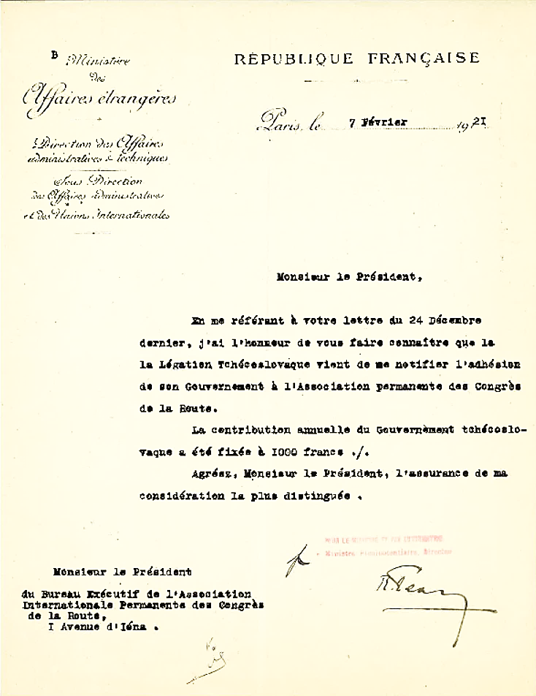
Naše historie
V prosinci roku 1920 byla prostřednictvím velvyslanectví ČSR ve Francii podána žádost o členství v Mezinárodní stálé asociaci silničních kongresů AIPCR
Dopis ze 7.2.1921 Francouzského ministerstva zahraničních věcí, sekce administrativních a technických záležitostí presidentovi Mezinárodní stálé asociace silničních kongresů o naší žádosti.
4
Světová silniční asociace PIARC

Slide 5



Počáteční logo z roku 1911
Modifikace loga v roce 1986
Modifikace loga v roce 1995
Modifikace loga v roce 2007
Logo používané od roku 2019
5
Světová silniční asociace PIARC

Slide 6
Současná struktura Světové silniční asociace
Rada Světové silniční asociace
Členské země & Národní komitety
RADA – je nejvyšším orgánem Světové silniční asociace. Je složena
z delegací členských států, z nichž každá je vedena prvním delegátem a
ze zástupců přidružených členů a Národních komitétů.
Rada volí prezidenta asociace, generálního sekretáře, členy výkonného
výboru a členy sekretariátu. Rada se schází 1x ročně.
V současné době má asociace 122 vládních členů + 18 přidružených členů
(institucí).
Reprezentanty České republiky v Radě Světové silniční asociace jsou první
delegát jmenovaný ministrem dopravy, předseda České silniční společnosti a
předseda Českého Národního komitétu PIARC.
6
Světová silniční asociace PIARC

Slide 7
Současná struktura Světové silniční asociace
Rada Světové silniční asociace
Členské země & Národní komitety
Prezident Minulý prezident 3 Vice prezidenti 21 volených členů Zástupce Národních komitétů
Výkonný výbor
Sekretariát
Výbor pro komunikaci
Výbor pro strategické plánování
Výbor pro financování
7
Světová silniční asociace PIARC

Slide 8
Současná struktura Světové Silniční Asociace
VÝKONNÝ VÝBOR – řídí průběžně činnost asociace ve spolupráci se
sekretariátem. Pro svoji činnost využívá 3 komise (komise pro financování,
komise pro komunikaci a komise pro strategické plánování) Jednotlivé
komise se sestavují z členů výkonného výboru a v případě potřeby se
doplňují přizvanými experty. Členové výkonného výboru jsou voleni na
období čtyř roků.
SEKRETARIÁT – zajišťuje administrativu pro prezidenta asociace, Radu,
Výkonný výbor a jeho komise a poskytuje služby technickým výborům.
Poskytuje pomoc při plánování a přípravě světových silničních kongresů a
mezinárodních zimních silničních kongresů.
Sekretariát vede generální sekretář který řídí placené členy sekretariátu a
experty, kteří jsou vyslaní různými členskými zeměmi.
Sekretariát sídlí v Paříži
8
Světová silniční asociace PIARC

Slide 9

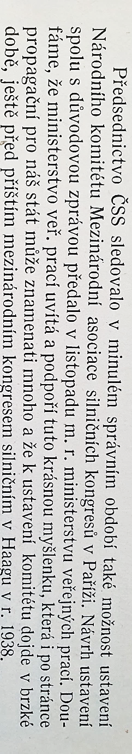
Současná struktura Světové Silniční Asociace
NÁRODNÍ KOMITÉTY – přispívají k šíření výstupů z činnosti asociace,
organizují místní aktivity jako jsou setkání, konference, semináře a vykonávají
některé členské služby a administrativní povinnosti ve svých zemích.
V současné době jsou Národní komitéty zřízeny ve 45 členských zemích.
Český národní komitét jedná od roku 1993 jako jeden ze dvou následovníků
Československého národního komitétu zřízeného v roce 1938, který se zařadil
mezi nejstarší národní komitéty asociace. Spolu s námi byly v roce 1938 zřízeny
národní komitéty v Belgii, Italii a Švýcarsku.
9
Světová silniční asociace PIARC

Slide 10
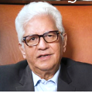
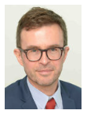
Současná struktura Světové Silniční Asociace
Asociace má sídlo v Paříži.
V čele asociace je její prezident (volený na období 4 let – v současné době je jím od roku 2022 Nazir Alli (Jihoafrická republika)
generálním tajemníkem je Patrick Malléjacq (Francie)
10
Světová silniční asociace PIARC

Slide 11

Poslání Světové silniční asociace PIARC
Hlavním cílem je rozvoj mezinárodní spolupráce a podpora rozvoje v oblasti silniční infrastruktury a dopravy.
Asociace usiluje zejména o:
organizaci mezinárodní spolupráce a výměny zkušeností,
organizaci odborných analýz a propojení informačních sítí,
pořádání odborných akcí, jakými jsou semináře a kongresy,
podporu činností pro zvyšování bezpečnosti silničního provozu,
podporu úsilí o vytváření trvale udržitelné silniční dopravy,
podporu aktivit v oblasti správy, údržby a krizového managementu.
Světová silniční asociace vydává odborný čtvrtletník Routes/Roads.
11
Světová silniční asociace PIARC

Slide 12
Poslání Světové silniční asociace PIARC
Těžiště odborné činnosti asociace je nutné spatřovat v práci jejích technických výborů. V těchto technických výborech pracuje v pozici řádného člena nebo člena korespondenta více jak tisíc profesionálů.
Rada Světové silniční asociace schvaluje pro každé čtyřleté období mezi Světovými silničními kongresy tzv. “Strategický plán“.
Pro období 2020–2023 byl na XXVI. Světovém silničním kongresu v Abu Dhabi schválen strategický plán, který obsahuje čtyři Strategická témata
ST 1 Silniční správa
ST 2 Mobilita
ST 3 Bezpečnost
ST 4 Odolná infrastruktura
v jejichž rámci bylo ustaveno 19 technických výborů a 5 komisí.
Výsledky práce jednotlivých technických výborů a komisí jsou prezentovány na konci každého čtyřletého období na silničních kongresech.
12
Světová silniční asociace PIARC

Slide 13

Poslání Světové silniční asociace PIARC
V pořádání Silničních kongresů je třeba spatřovat největší přínos Světové silniční asociace, nejen pro svojí členskou základnu, ale pro celosvětovou silničářskou „branži“.
Světová silniční asociace pořádá 2 typy silničních kongresů:
Světový silniční kongres
Světový silniční kongres se koná každé čtyři roky (od roku 1908) a jeho organizace je svěřována členským zemím. Jeho organizace se řídí podle smlouvy (Protocol of Agreement), která je podepisována ministrem dopravy pořádající země a prezidentem Světové silniční asociace. Vlastního kongresu se účastní zpravidla 3 až 4 tis. silničních profesionálů z celého světa. Kongres (a s ním spojená výstava), jako stěžejní akce pro odvětví silniční dopravy, poskytuje informace a diskusní fóra o současných osvědčených postupech a inovativních přístupech pro rozvoj moderní silniční a dopravní infrastruktury.
Posledním světovým silničním kongresem byl XXVI.
v Abu Dhabí 6.-10. října 2019
13
Světová silniční asociace PIARC

Slide 14

Poslání Světové silniční asociace PIARC
V pořádání Silničních kongresů je třeba spatřovat největší přínos Světové silniční asociace, nejen pro svojí členskou základnu, ale pro celosvětovou silničářskou „branži“.
Světová silniční asociace pořádá 2 typy silničních kongresů:
Mezinárodní zimní silniční kongres
Mezinárodní zimní silniční kongres je světová konference sdružující odborníky na problematiku zimní údržby silnic z celého světa. Princip organizace je stejný jako v případě silničního kongresu. Kongres (a s ním spojená výstava) podporuje sdílení znalostí o otázkách zimní problematiky silnic a dálnic, které jsou vystaveny nepříznivým klimatickým podmínkám. Koná se každé čtyři roky (od roku 1969) a doplňuje Světový silniční kongres.
Posledním mezinárodním zimním silničním kongresem byl XVI. v Calgary 7.-11. února 2022
14
Světová silniční asociace PIARC

Slide 15

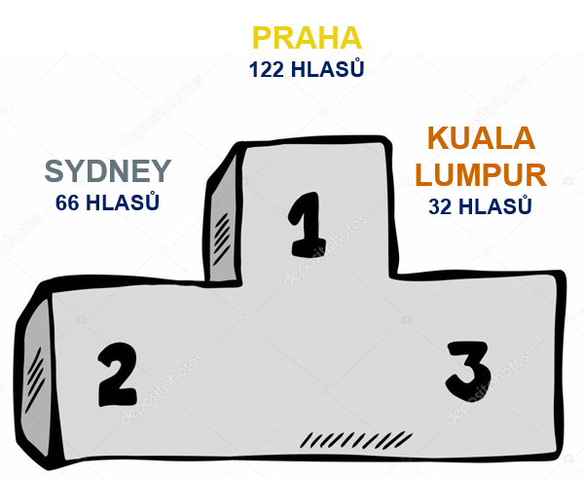
TROCHU HISTORIE
2016
Rozhodnutí v rámci české silniční společnost - pokusit se získat pořadatelství XXVII. Světového silničního kongresu pro Českou republiku v Praze
2016-2018
Získávání podpory doma i v zahraničí a zpracovávání nabídky
PODZIM 2018
Zasedání Rady světové silniční asociace v Yokohamě
Suverénní vítězství České republiky v souboji s dalšími dvěma zájemci - Austrálií a Malajsií
16
Světová silniční asociace PIARC

Slide 16
Česká republika se konáním XXVII. Světového silničního kongresu v roce 2023 přiřadila ke třem státům světa kde se konal, resp. bude konat, Světový silniční kongres dvakrát ve 115leté historii trvání Světové silniční asociace PIARC. Těmito státy jsou Belgie (1910 a 1987), Francie (1908 a 2007) a Mexico (1975 a 2011) V případě Československa to bylo v roce 1971 a bude v roce 2023.
To, že České republice bylo svěřeno pořadatelství XXVII. Světového silničního kongresu, bylo mimo jiné oceněno její dlouholeté členství v asociaci – Československo, resp. Česká republika, je jejím členem již od roku 1921.
17
Světová silniční asociace PIARC

Slide 17
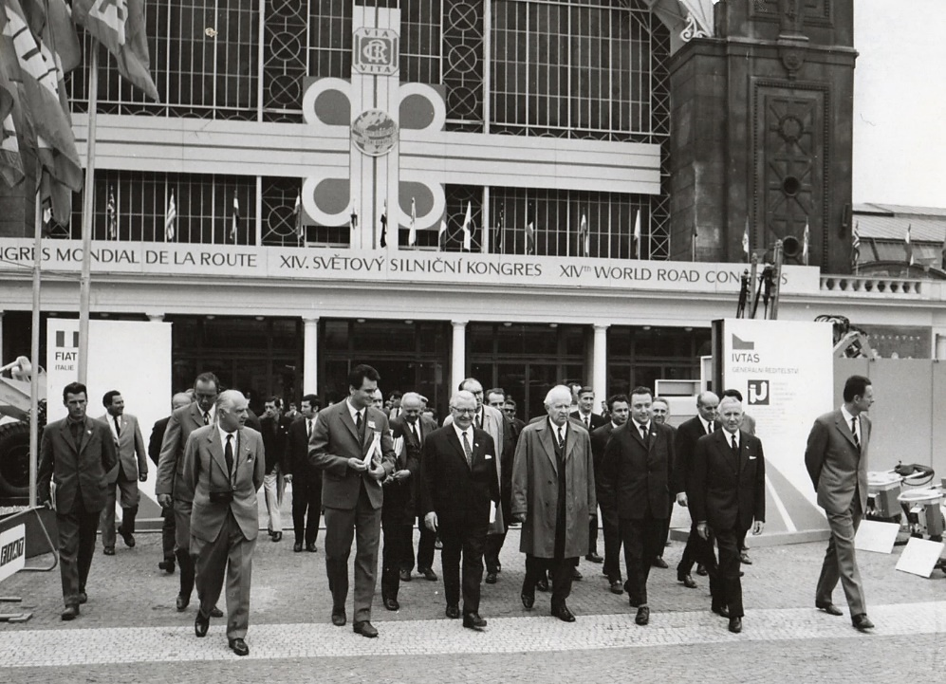
Jak bylo uvedeno v úvodu příspěvku, Československo hostilo XIV. Světový silniční kongres, který se v roce 1971 konal v Praze. V době hlubokého socialismu získalo pořádání této světové akce poměrně velkou podporu dedikovaných orgánů, o čemž svědčí i skutečnost, že kongres navštívil tehdejší prezident republiky generál Ludvík Svoboda.
18
Světová silniční asociace PIARC

Slide 18
Připravovaný XXVII. Světový silniční kongres je organizovaný výlučně Českou silniční společností z.s. za přislíbené podpory ministrem dopravy Mgr. Martinem Kupkou. Česká silniční společnost, jako nezisková organizace a vysoce odborný spolek silničních odborníků a fandů, nemůže zůstat sama jako organizátor kongresu s rozpočtovým nákladem více jak 80 miliónů Kč. Velice si proto vážíme odborné podpory Slovenské cestné spoločnosti, věříme, že signifikantní účast slovenských kolegů z řad odborníků a firem pozitivně ovlivní přínosy kongresu pro region „ČESKOSLOVENSKA“.
Základní informace:
Datum konání XXVII. Světového silničního kongresu:
2. – 6. října 2023
19
Světová silniční asociace PIARC

Slide 19
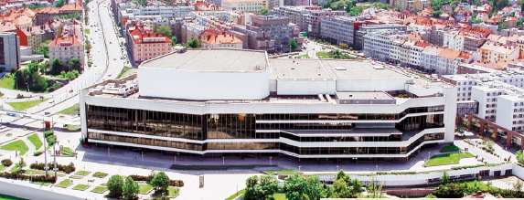
Místo konání XVII. Světového silničního kongresu:
Kongresové centrum Praha
20
Světová silniční asociace PIARC

Slide 20
Ve dnech 19. až 20.4.2022 proběhlo v Praze v Kongresovém centru zasedání Výkonného výboru Světové silniční asociace PIARC, na kterém nám bylo schváleno motto XXVII. Světového silničního kongresu a výše účastnického poplatku. Jednání se zúčastnil prezident asociace pan Nazir Alli.
Vrcholné orgány asociace byli seznámeni s místem konání kongresu vč. dispozičního uspořádání doprovodné výstavy.
21
Světová silniční asociace PIARC

Slide 21
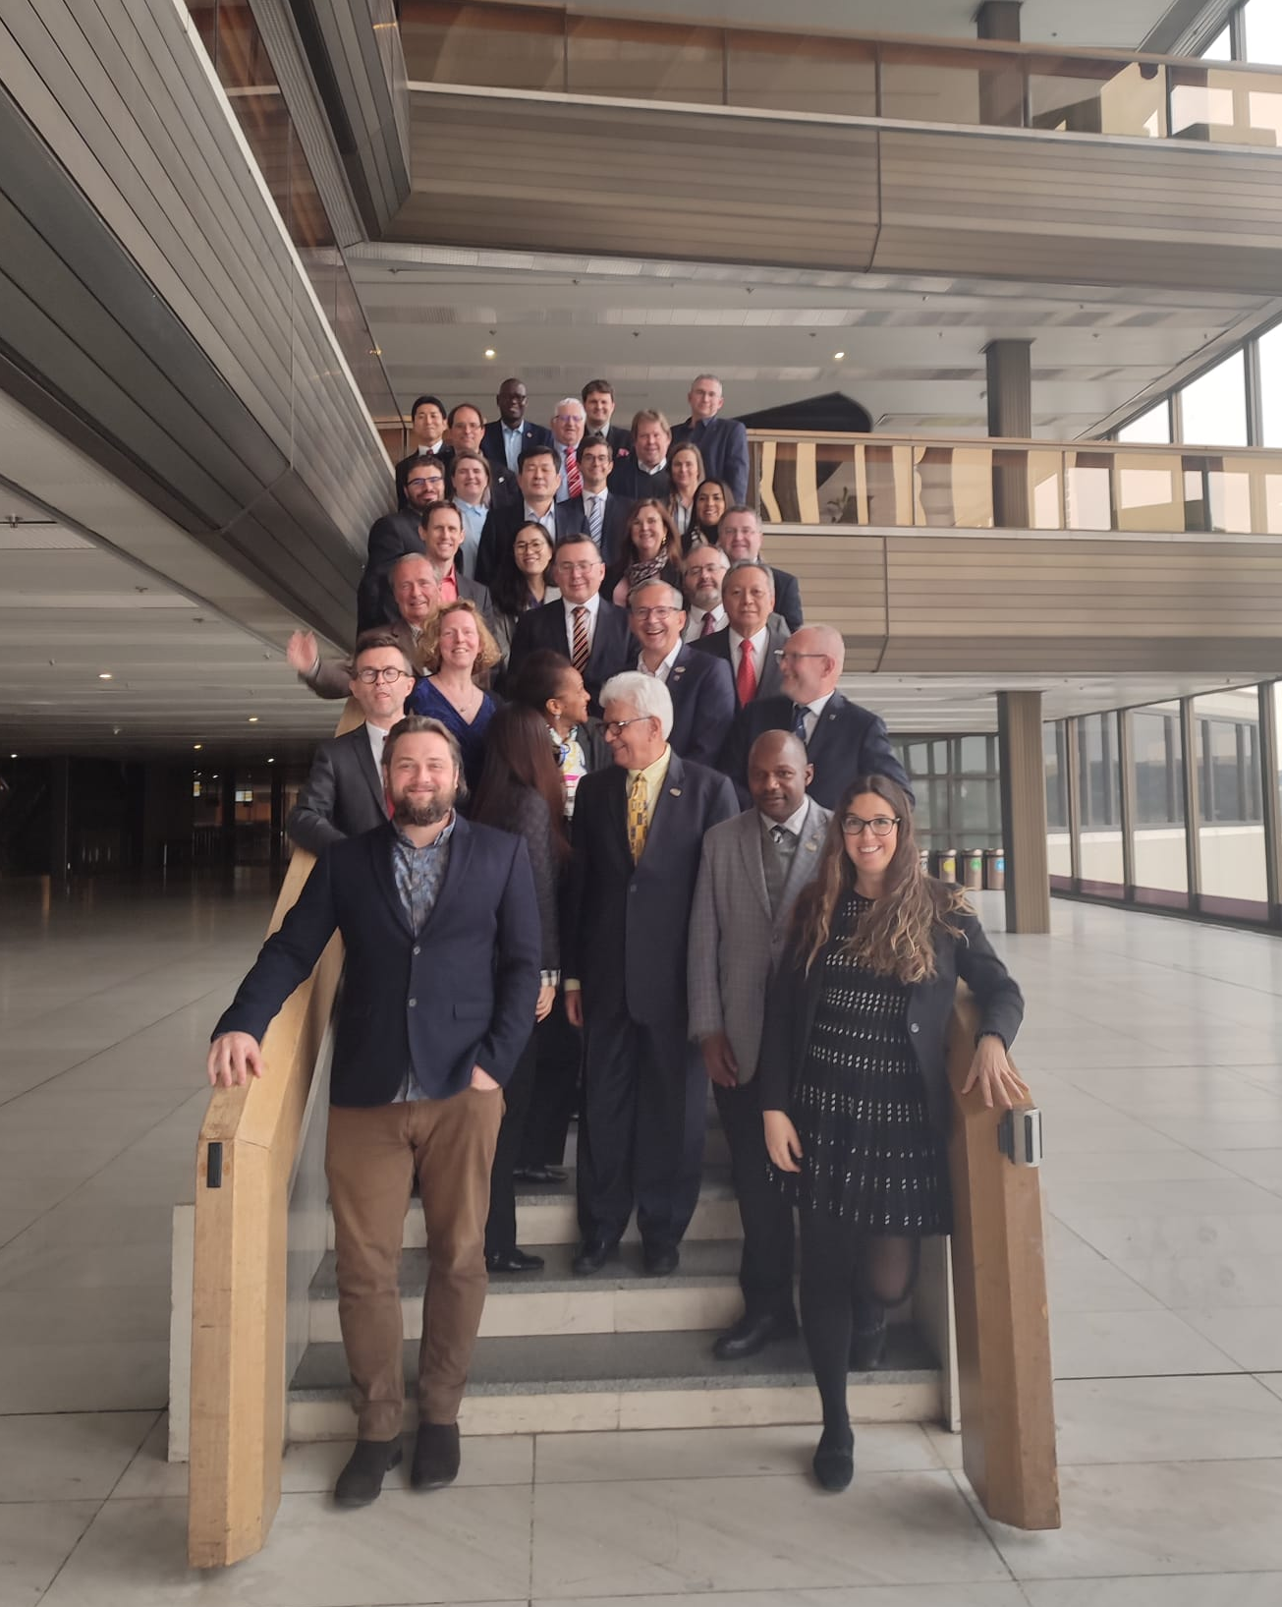
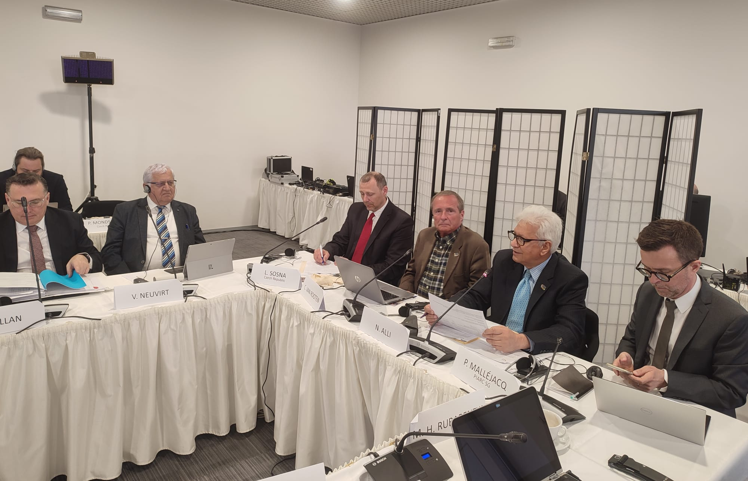
Foto
22
Světová silniční asociace PIARC

Slide 22
Motto XVII. Světového silničního kongresu:
Prague 2023: Together on the road again
23
Světová silniční asociace PIARC

Slide 23
Naším hlavním cílem je co nejvyšší účast českých a slovenských odborníků, akademiků, studentů vysokých a středních škol a firem. Proto plánujeme kongresové jednání tlumočit do českého jazyka.
Česká silniční společnost si od projektu neslibuje pouze prestiž a šanci potkat se s nejlepšími odborníky světa v Praze, ale i příležitost pro restart či renesanci silničního odvětví u nás. Doufám, že projekt a aktivity s ním spojené navrátí odvětví významnou pozici v očích široké veřejnosti a přiláká mladé lidi, žáky a studenty, zpátky do oboru. Infrastruktura je naprosto klíčová pro společenský a ekonomický rozvoj státu a Česká silniční společnost se na něm chce aktivně podílet. I proto její představitelé hodlají oslovit nejen klíčové technické vysoké školy u nás a na Slovensku, ale začít již o stupeň níže, u škol středních a u odborných učilišť
24
Světová silniční asociace PIARC

Slide 24
Co nás čeká v nejbližším období:
získat zásadní podporu politiků s rozhodovacími pravomocemi s vysvětlením jaký klíčový význam má kvalitní a fungující dopravní infrastruktura pro výkonnost hospodářství a rozvoj státu ve všech oblastech včetně dalšího zvyšování bezpečnosti v dopravě,
trvale prezentovat význam konání světového silničního kongresu do mediální oblasti,
opětovně prezentovat význam konání světového silničního kongresu formou seminářů nebo konferencí s podporou krajů,
opětovně prezentovat význam konání světového silničního kongresu v Poslanecké sněmovně a Senátu,
organizovat konference a semináře pro zástupce bank, pojišťoven, vysokých, a středních škol, včetně různých organizací z oblastí silniční infrastruktury a silniční dopravy
25
Světová silniční asociace PIARC

Slide 25


Co nás čeká v nejbližším období:
chtěli jsme při příležitosti konání tohoto kongresu iniciovat vydání příležitostní poštovní známky resp. sérii poštovních známek, tak jako tomu bylo např. v letech 1971, 1979,1999 nebo 2003.
Vídeň 1979
Kuala Lumpur 1999
Praha 1971
26
Světová silniční asociace PIARC

Slide 26
Hledání podpory
Česká silniční společnost hledá partnery pro 3 základní oblasti:
Finanční podpora kongresu a s ním spojených aktivit;
Podpora účasti českých a slovenských odborníků, studentů a nadšenců ze všech oborů souvisejících s problematikou silničního hospodářství;
Propagace kongresu skrze kanály a kontakty našich partnerů.
27
Světová silniční asociace PIARC

Slide 27

28
Světová silniční asociace PIARC

Slide 28

Více informací lze nalézt na
www.piarc.org
www.wrc2023prague.org
27
Světová silniční asociace PIARC

Slide 29
DĚKUJI ZA
VAŠÍ POZORNOST
Více informací lze nalézt na
www.piarc.org a www.wrc2023prague.org
29
Světová silniční asociace PIARC

Slide 30
Czech Republic
27
Světová silniční asociace PIARC

